Slide 1
Sumo Primero
Puentes que unen
5° básico. Unidad 1.
Aventura matemática.
Apoyo gestión actividad 1.
Páginas 106 y 107.

Slide 2
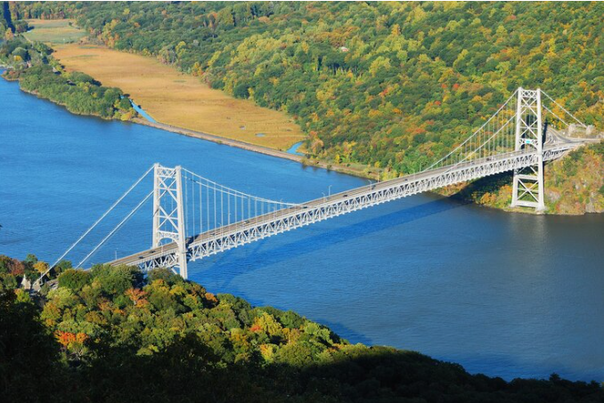
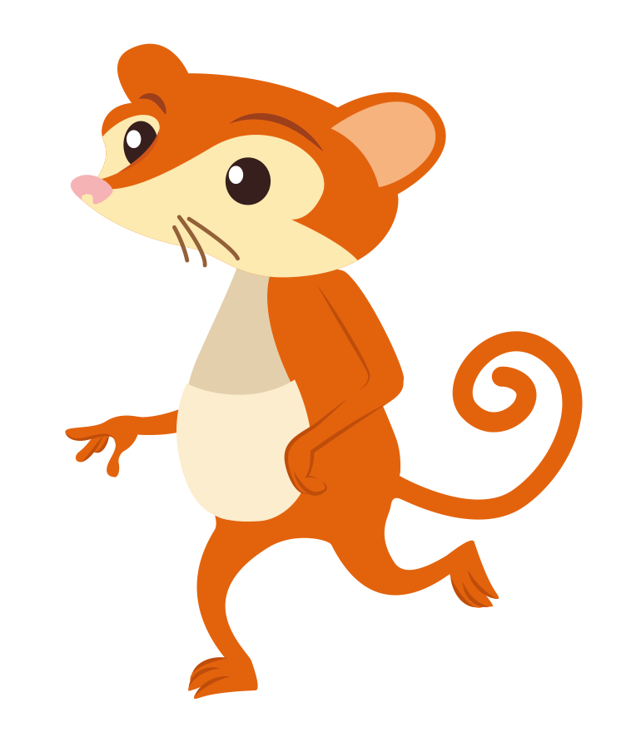
Observa los siguientes puentes. ¿En qué ayudan a la comunidad?
¿Cuál es el puente más largo que has conocido? ¿Dónde se encuentra?

Slide 3
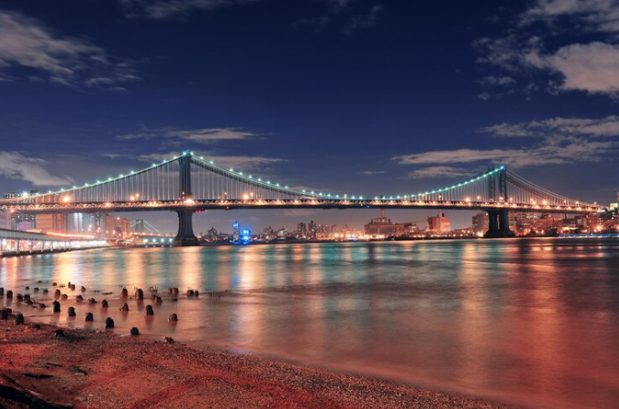
Observa los siguientes puentes. ¿En qué ayudan a la comunidad?
¿Cuál es el puente más largo que has conocido? ¿Dónde se encuentra?

Slide 4
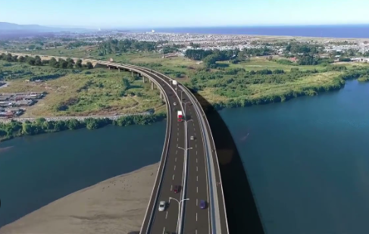
Observa los siguientes puentes. ¿En qué ayudan a la comunidad?
¿Cuál es el puente más largo que has conocido? ¿Dónde se encuentra?

Slide 5
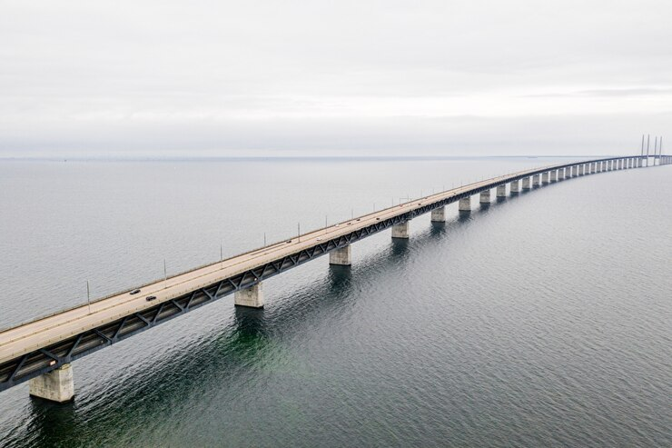
Observa los siguientes puentes. ¿En qué ayudan a la comunidad?
¿Cuál es el puente más largo que has conocido? ¿Dónde se encuentra?

Slide 6
Puentes que unen
Conozcamos algunos puentes de Chile.
¿Qué tan largos son?

Slide 7
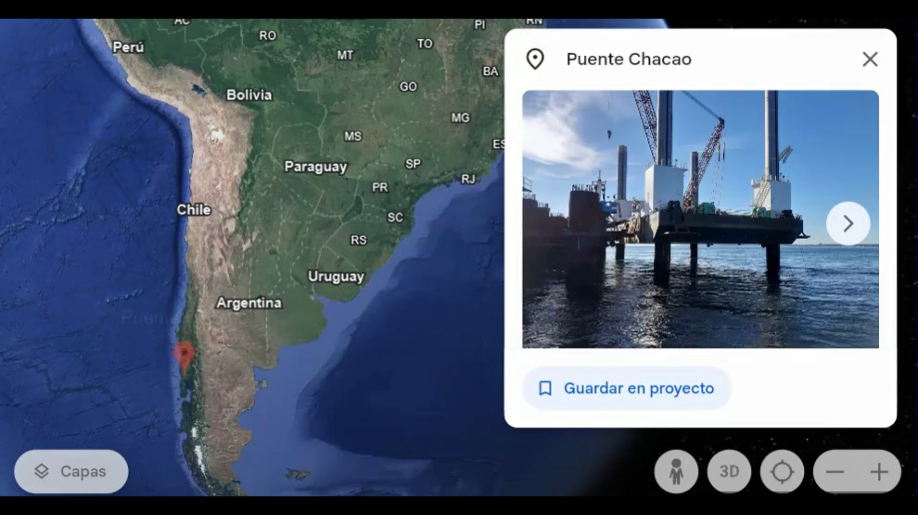
1

Slide 8
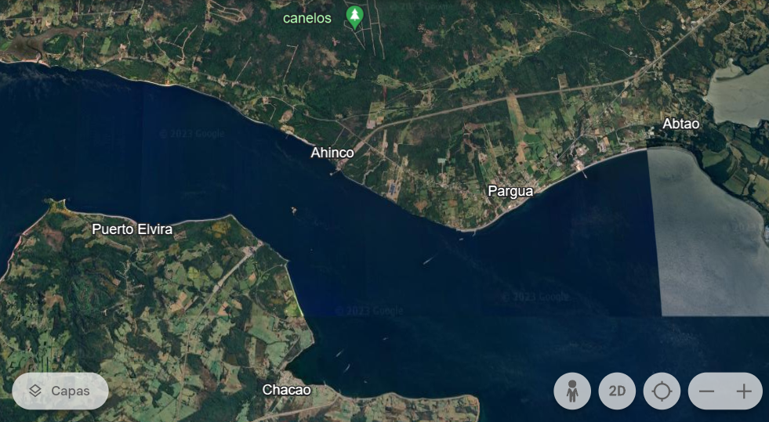
¿Qué tan cerca fueron tus estimaciones del largo del Puente Chacao? ¿Consideran que es muy largo?

Slide 9
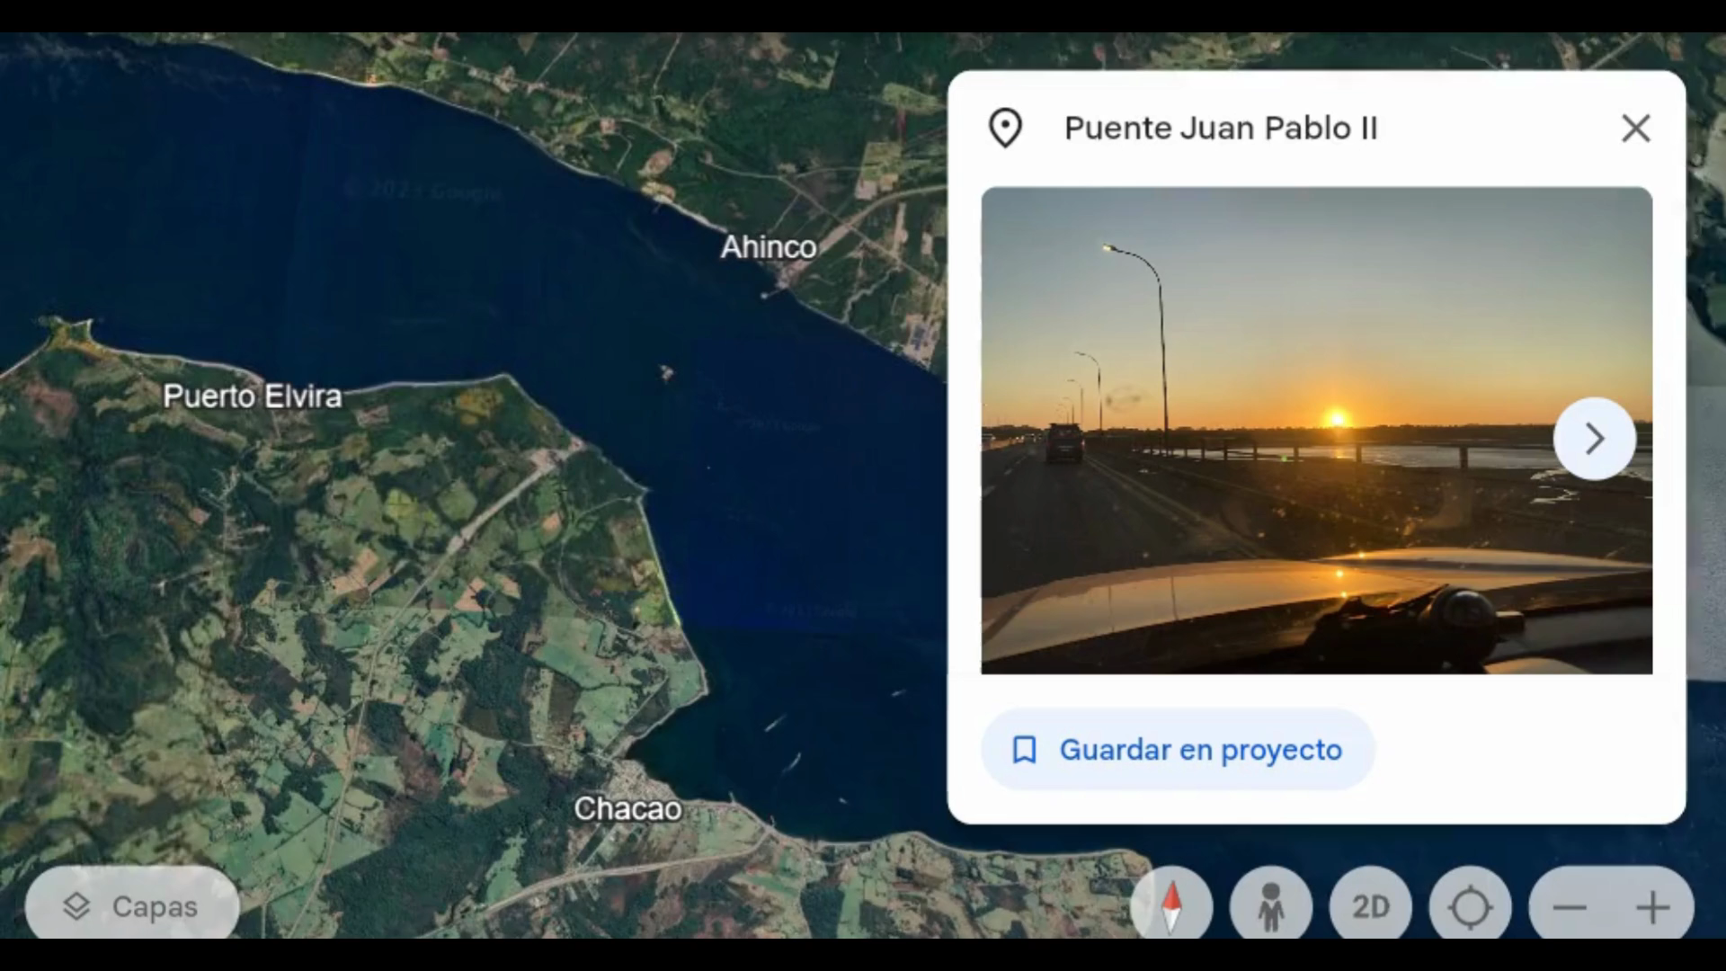
2

Slide 10
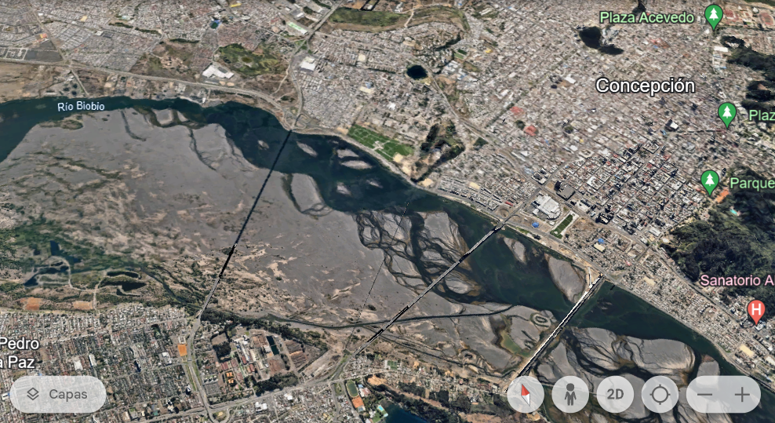
¿Qué tan cerca fueron tus estimaciones del largo del Puente Juan Pablo II? ¿Lo has cruzado? ¿Por qué crees que abarca una gran parte que no corresponde a agua?

Slide 11
Medida aproximada
2,48 km

Slide 12
La aplicación Google Earth nos permite medir en kilómetros, que es una medida de longitud difícil de percibir en nuestro entorno.

Slide 13
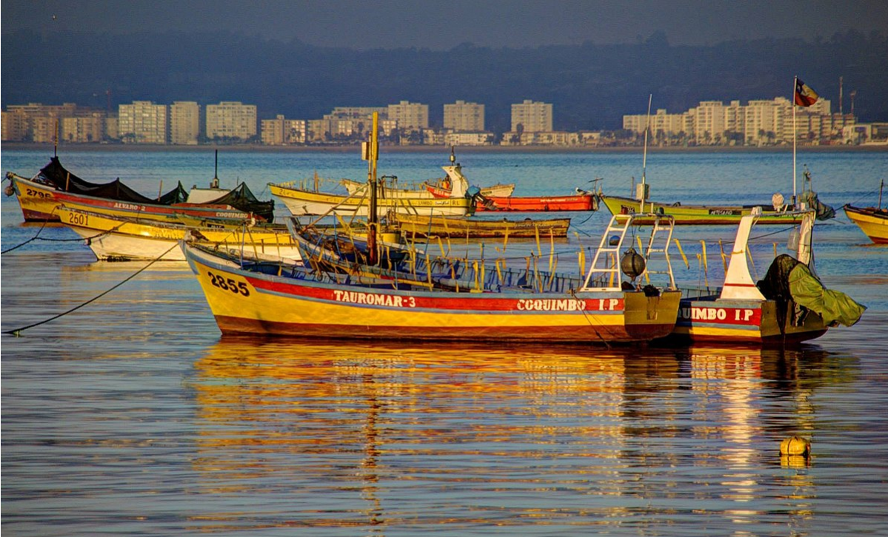
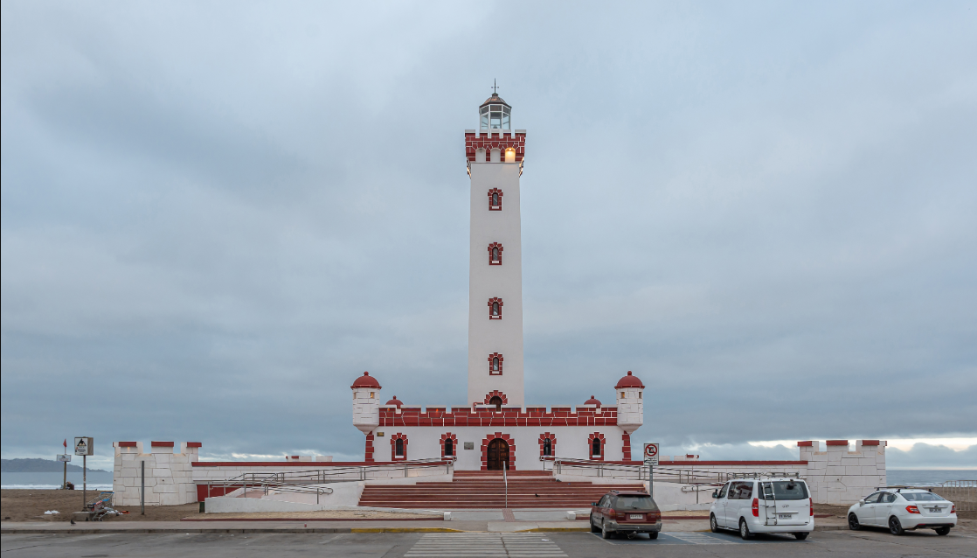
3
Utiliza la aplicación Google Earth para estimar longitudes o distancias en tu región. Exprésalas en metros o kilómetros según corresponda.
¿Cuál será la distancia entre el
Puerto de Coquimbo y el Faro Monumental, en la cuarta región?

